Slide 1

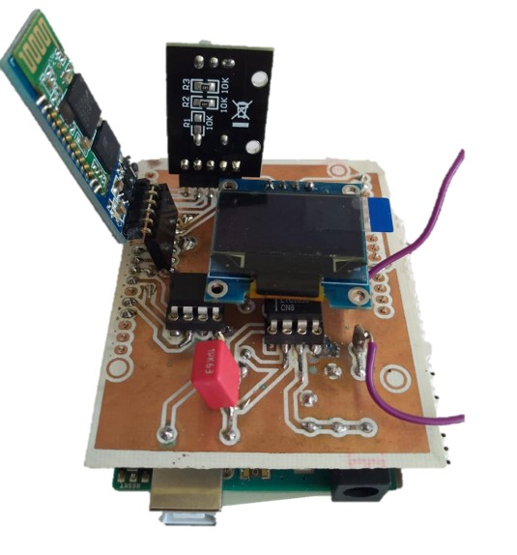
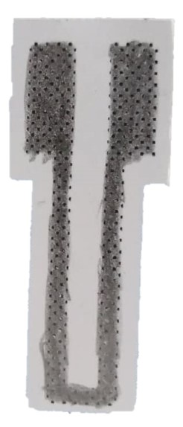
Capteur de déformation low-tech
GRINDAL Ruth E.
MARIEZ Edith
INSA TOULOUSE – Génie Physique

Slide 2
Théorie de la percolation dans les systèmes granulaires
Compression
Etat nominal
Traction
Molécules proches
Tension V_{ADC} augmente
Resistance R_{S} diminue
Molécules éloignées
Tension V_{ADC} diminue
Resistance R_{S} augmente

Slide 3
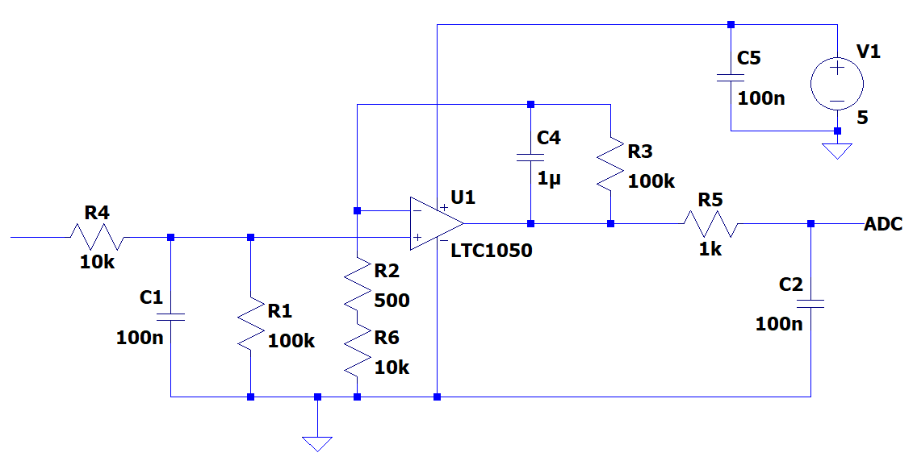

Conditionneur
Capteur passif
⇨
Solution : conditionneur
Besoin d’amplifier et de filtrer le signal
Fréquence de coupure du filtre 1 | 16 Hz
Fréquence de coupure du filtre 2 | 2.1 Hz
Fréquence de coupure du filtre 3 | 1.6 kHz
Gain total | 3.13 to 127.9
Atténuation du bruit à 50 Hz | 100 dB
Filtre 2 : passe-bas actif
+ 5V
Potentiomètre digital
Filtre 3 : passe-bas passif
Filtre 1 : passe-bas passif
$$R_{S}=\left(1+\frac{R_{3}}{{R_{2}+R}_{digpot}}\right)∗R_{1}∗\frac{V_{CC}}{V_{ADC}}−R_{1}−R_{4}=\left(1+\frac{100k}{{500+R}_{digpot}}\right)∗100k∗\frac{5}{V_{ADC}}−100k−10k$$

Slide 4
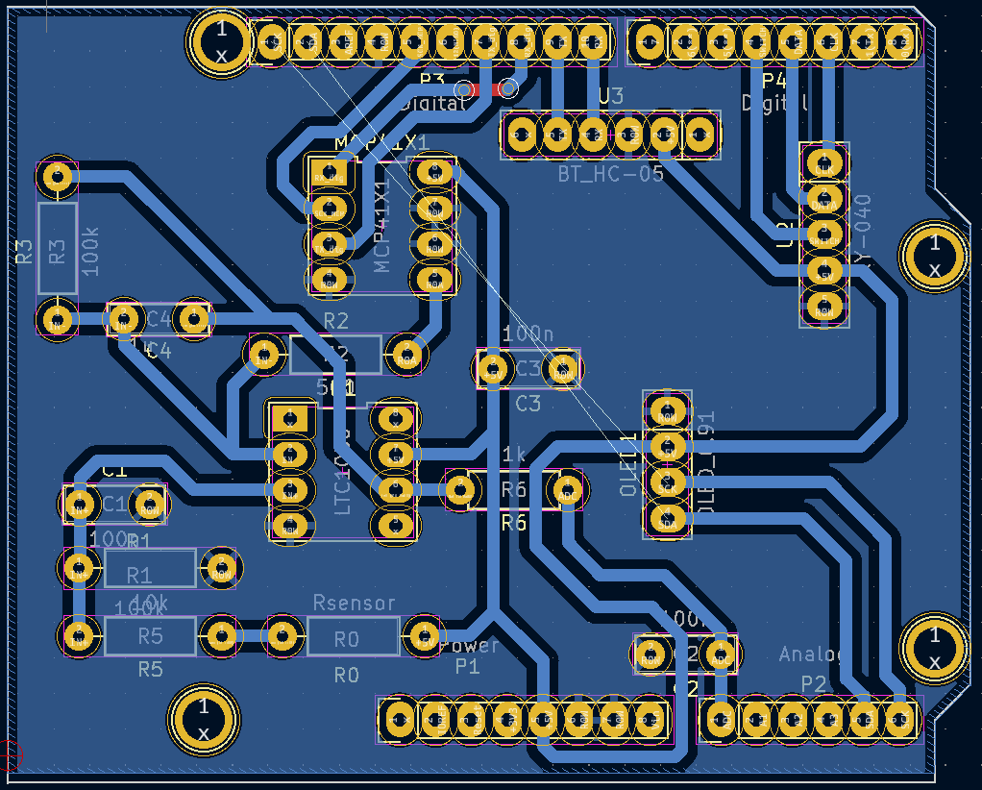
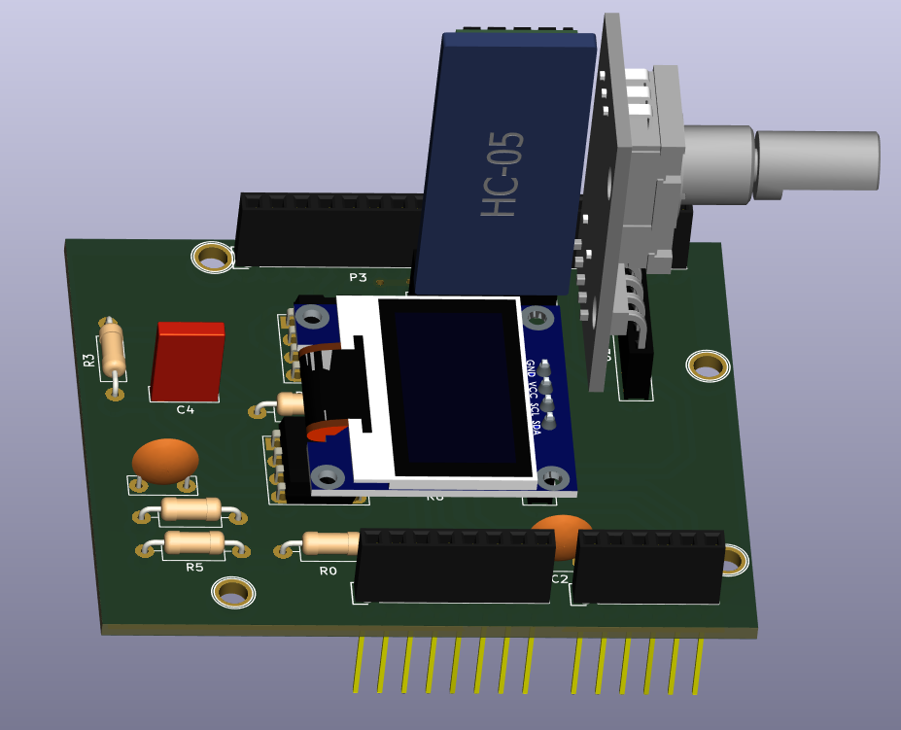
Conception du PCB

Slide 5
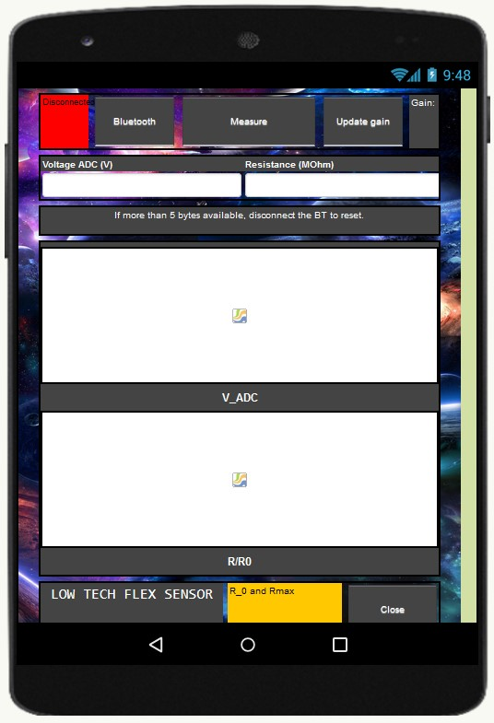
Android application
Connection bluetooth
Affichage numérique de la tension V_{ADC} et de la résistance R_{S}
Deux graphes pour tracer les valeurs en temps réel
Bouton de mesure qui réinitialise les graphes et reçoit de nouveau des octets du module
Gain actualisé après calibration avec le PCB
Communication terminée avec le circuit quand l’application est fermée

Slide 6
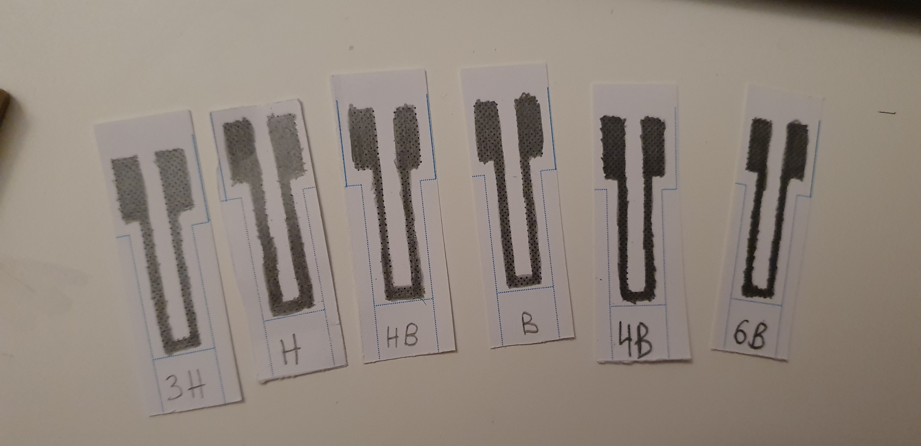

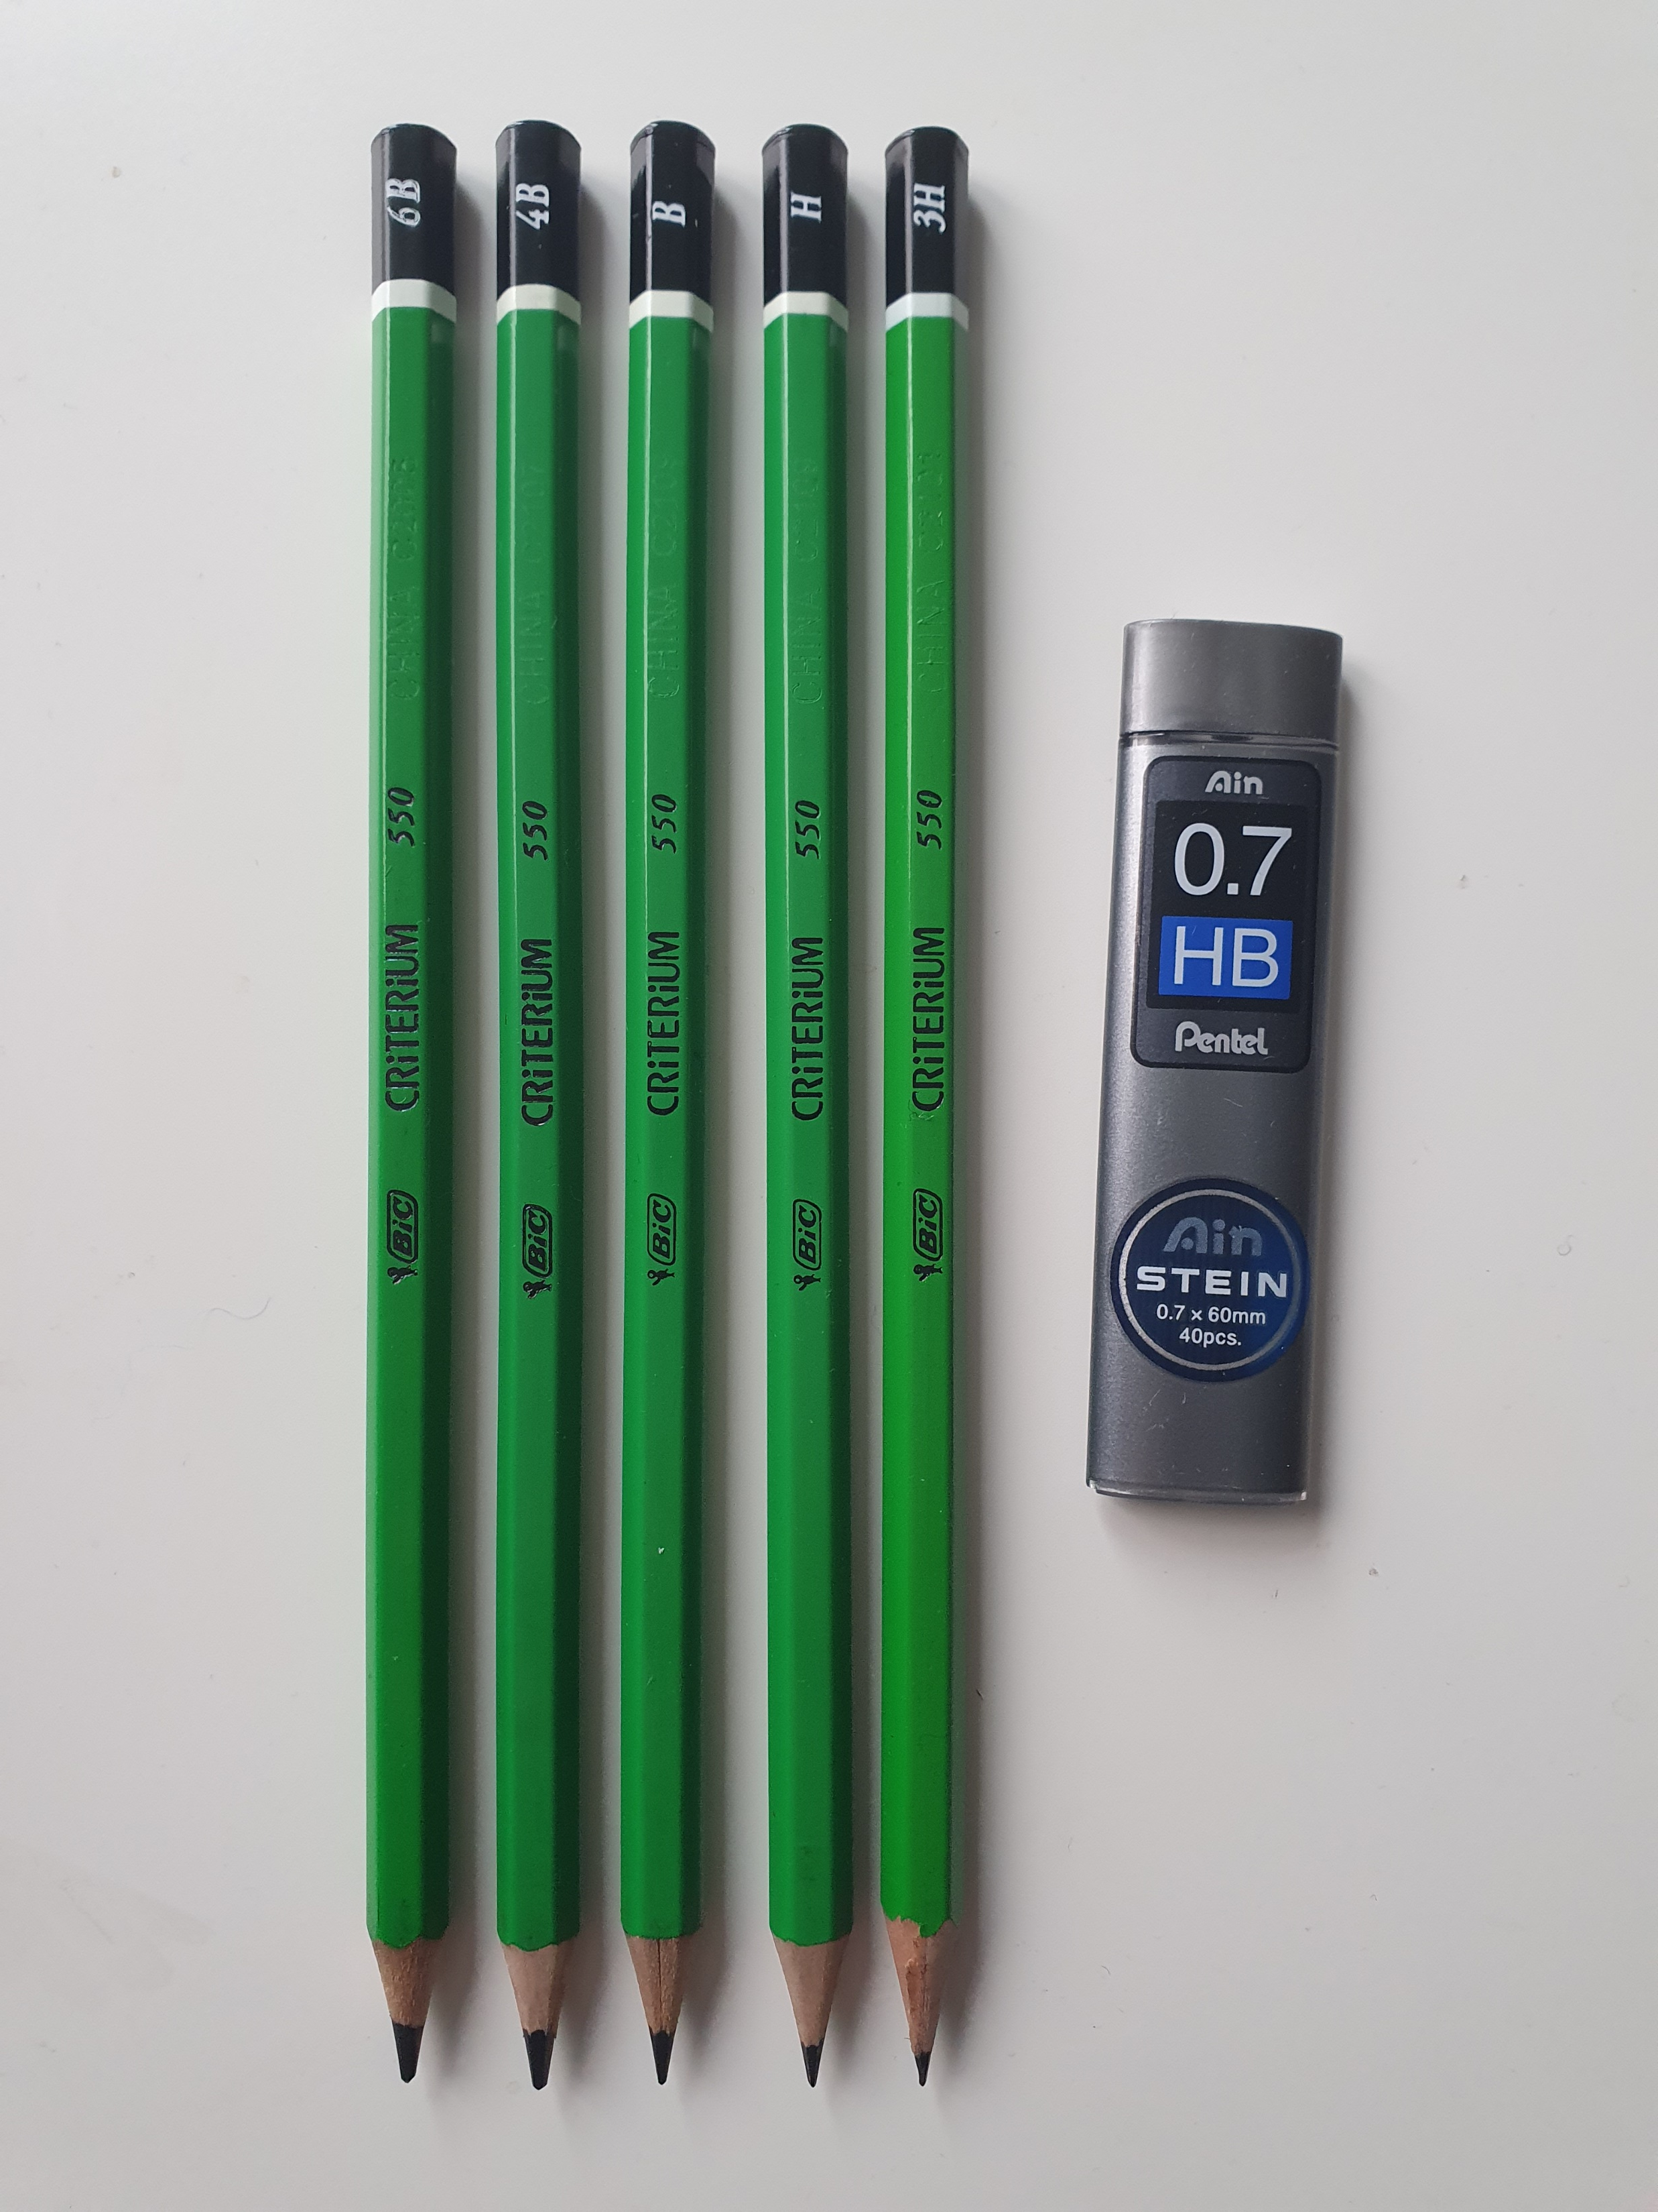
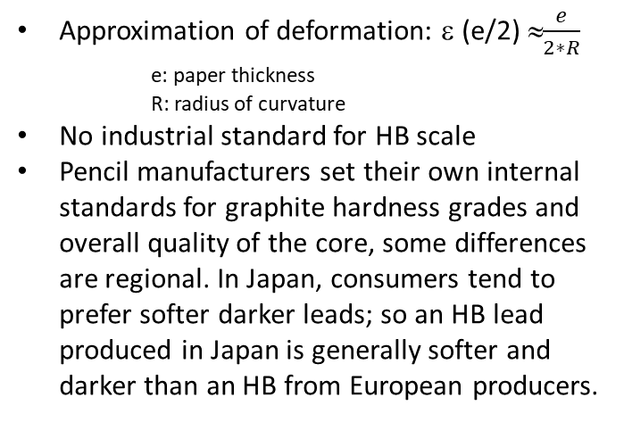
Banc de test
Approximation of deformation: ε (e/2) ≈$\frac{e}{2∗R}$
e: paper thickness
R: radius of curvature
No industrial standard for HB scale
Pencil manufacturers set their own internal standards for graphite hardness grades and overall quality of the core, some differences are regional. In Japan, consumers tend to prefer softer darker leads; so an HB lead produced in Japan is generally softer and darker than an HB from European producers.
Device | Measured R range (MΩ) (**) | Gain (to start at ≈ 1 V)
3H | 150 - 1100 | 127,9
H | 150 - 1100 | 127,9
HB(*) | 1,1 – 2,2 | 3,74
B | 5,4 - 13 | 18,62
4B | 0,9 – 2,7 | 3,13
6B | 0,4 – 3,2 | 3,13
Diameter in cm for cylindrical test objects | Deformation
7,03 | 0,004
5,38 | 0,006
3,98 | 0,008
3,59 | 0,008
1,91 | 0,016
1,75 | 0,017
1,16 | 0,026
(*) 10 % denser lead mine with a ceramic cell structure, higher graphite density than other HB pencils
(**) low resolution with high gain and 10 to 8 bit mapping

Slide 7
Résultats

Slide 8
Limites du capteur
Convertisseur CAN:
Perte de résolution dans le passage de 10 bits à 8 bits Offset sur la sortie, qui augmente avec R_{potdig} qui augmente
Arduino code:
Besoin d’un réponse plus rapide Résolution pas suffisante: 10 bits sur l’écran OLED et 8 bits sur l’application Pas d’interruption sur le bouton SWITCH
Mesures de test:
Quantité de graphite non homogène Quantité de graphite non linéairement variable en fonction des crayons Papier déformé après plusieurs mesures

